Slide 1
大模型的Prompt简史

Slide 2
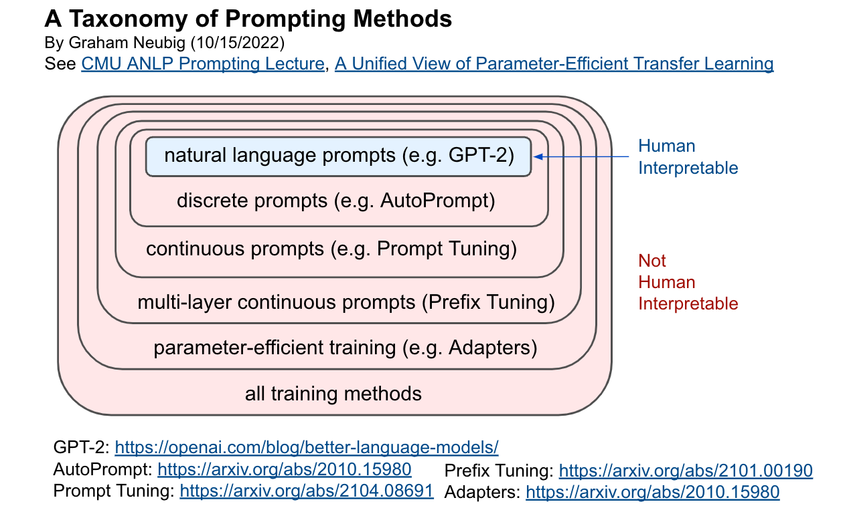

Slide 3
为什么改变？
模型太大，无法训练

Slide 4
从内存的角度
模型参数

Slide 5
从内存的角度 – 训练时
模型参数
参数梯度
t

Slide 6
从内存的角度 – 训练时 - Momentum
模型参数
参数梯度
参数梯度
t-1

Slide 7
从内存的角度 – 训练时 - Adam
模型参数
参数梯度
参数梯度
t-1
参数梯度
t-2

Slide 8
为什么改变？
模型太大，无法训练
次要问题
每个应用需要提供专门的大模型，模型无法复用
一些特殊情况，例如数据量小时，全量训练可能会伤害到模型

Slide 9
自然语言Prompt
GPT-3开始

Slide 10
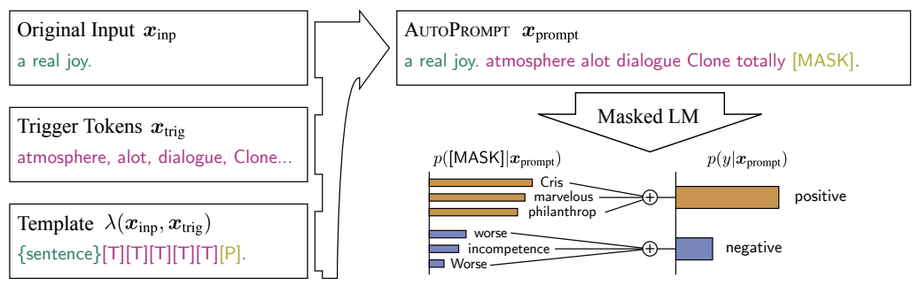
Auto Prompt

Slide 11
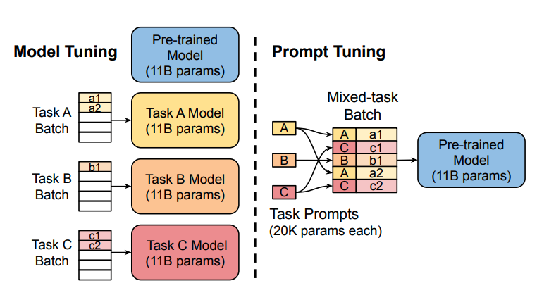
PromptTuning

Slide 12
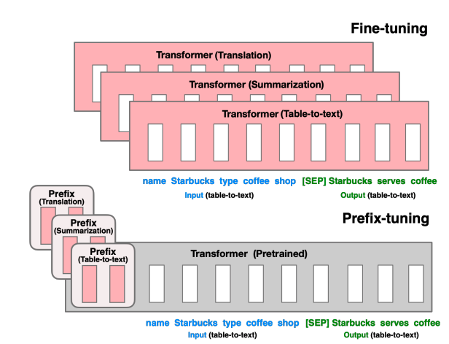
PrefixTuning

Slide 13
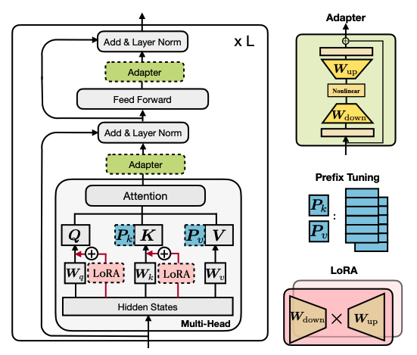
AdaptersTuning

Slide 14
